Slide 1

YN Bank Program
#No_name 조
팀원 2 황하나
#No_name 팀원 소개
팀원 1 박인선
팀장 장현서

Slide 2

YN Bank | CONTENTS | CONTENTS | CONTENTS | CONTENTS | CONTENTS | CONTENTS | CONTENTS
프로젝트 명
YN Bank Project
YN 은행 내부 관리 프로그램을 만들기 위한 프로젝트
프로젝트 목적
YN 은행 직원이 업무를 좀 더 효율적으로 하기 위한
YN 은행 맞춤 프로그램
프로그램 명
YN Bank Program
YN 은행에서 사용하는 내부 프로그램

Slide 3









개발 환경 | CONTENTS | CONTENTS | CONTENTS | CONTENTS | CONTENTS | CONTENTS | CONTENTS
DBeaver
Eclipse
exERD
Gradle
JAVA
JAVAFX
MySQL
Git

Slide 4

사용자 | CONTENTS | CONTENTS | CONTENTS | CONTENTS | CONTENTS | CONTENTS | CONTENTS
관리자 (AD)
인사팀 (HR)
고객팀 (CS)
모든 기능 수행 가능
인사 관련 업무만 가능
고객 관련 업무만 가능

Slide 5



메인 메뉴 | CONTENTS | CONTENTS | CONTENTS | CONTENTS | CONTENTS | CONTENTS | CONTENTS
사원 관리
고객 정보 관리
은행 업무 관리
사원 검색
사원 업무 정보 조회
사원 현황 조회
사원 권한 관리
고객 개인 정보
고객 통계 정보
고객 상품 관리
입출금 관리
통장
카드
대출
장현서
황하나
박인선

Slide 6
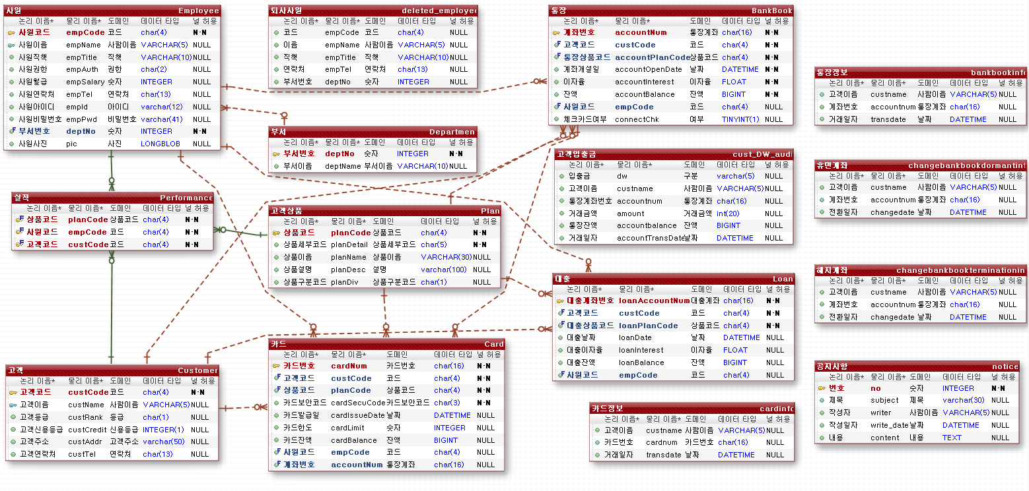
DB설계 | CONTENTS | CONTENTS | CONTENTS | CONTENTS | CONTENTS | CONTENTS | CONTENTS
사원
퇴사 사원
통장
통장정보
부서
입출금
휴면계좌
실적
상품
대출
해지계좌
연결 테이블
카드
고객
공지사항
카드 정보

Slide 7

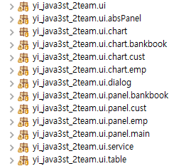


클래스 | CONTENTS | CONTENTS | CONTENTS | CONTENTS | CONTENTS | CONTENTS | CONTENTS
DB
UI

Slide 8
사원 | CONTENTS | CONTENTS | CONTENTS | CONTENTS | CONTENTS | CONTENTS | CONTENTS
사원 관리
사원 검색
사원 정보
사원 권한
사원 조회
사원 추가
사원 수정
사원 삭제
사원 별 보너스 / 담당 상품
업무 통계
사원 조회
권한 추가
권한 수정
권한 삭제

Slide 9
고객 | CONTENTS | CONTENTS | CONTENTS | CONTENTS | CONTENTS | CONTENTS | CONTENTS
고객 관리
고객 개인정보
고객 통계
상품 관리
입출금
고객 조회
고객 추가
고객 수정
고객 삭제
업무 통계
상품 조회
상품 추가
상품 수정
상품 삭제
고객 조회
입금
출금

Slide 10
은행 | CONTENTS | CONTENTS | CONTENTS | CONTENTS | CONTENTS | CONTENTS | CONTENTS
은행 업무
통장 관리
카드 관리
대출 관리
통장 추가
통장 수정
통장 삭제
휴면 계좌
통계
카드 추가
카드 수정
카드 삭제
통계
대출 추가
대출 수정
대출 삭제
통계

